Slide 1

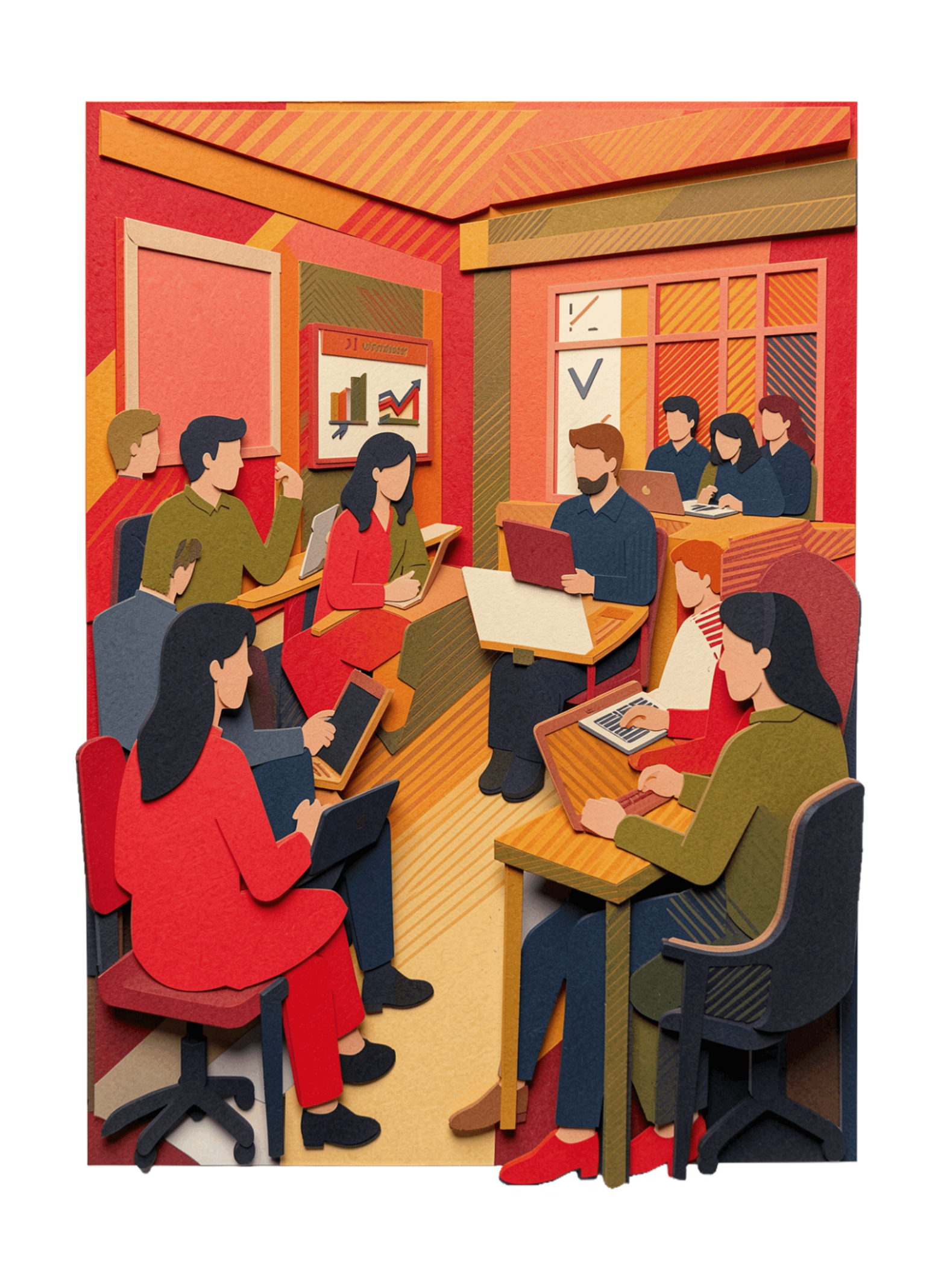
Introducción al Marketing
Conceptos fundamentales y entorno del marketing

Slide 2
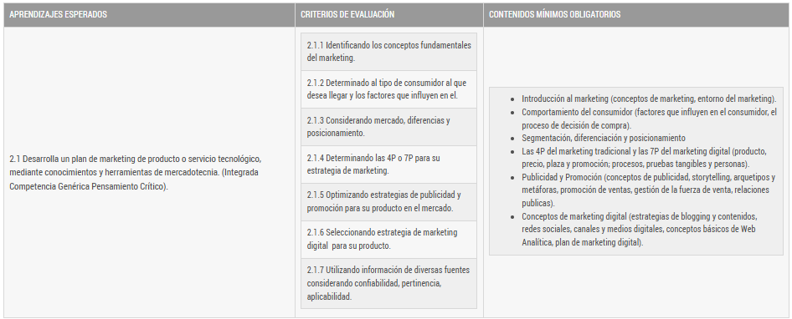
Unidad ll

Slide 3

Parte 1
¿Qué es el Marketing?

Slide 4

¿Por qué estudiar marketing?
Está en todas partes
Desde el precio de un café hasta una campaña viral en redes sociales — el marketing rodea cada decisión de consumo.
Toda organización lo necesita
Empresas, ONGs y gobiernos deben conectar con su público. Sin marketing, no hay audiencia.
Comprender el mundo
Entender el marketing es entender cómo funciona el mundo comercial y social.

Slide 5


Definición de Marketing
AMA (2017): "Actividad, conjunto de instituciones y procesos para crear, comunicar, entregar e intercambiar ofertas que tienen valor para clientes, socios y la sociedad."
Kotler: "Proceso social y administrativo por el que individuos y grupos obtienen lo que necesitan y desean mediante la creación e intercambio de valor."
En ambas definiciones, la palabra clave es valor: el marketing existe para crearlo y entregarlo.

Slide 6
Evolución del Marketing
Era de la Producción
Era del Marketing
Hasta 1920s — "Si lo fabricas, se venderá." La demanda supera a la oferta.
1960s–1990s — El cliente ocupa el centro de la estrategia empresarial.
1
2
3
4
Era de las Ventas
Era Digital
1930s–1950s — Exceso de oferta obliga a técnicas de venta agresivas.
2000s–hoy — Marketing relacional, datos, personalización y redes sociales.

Slide 7



Necesidades, Deseos y Demanda
Ejemplo práctico
Necesidad
Tengo hambre (necesidad) → quiero una pizza napolitana (deseo) → la compro en una pizzería (demanda).
El marketing actúa sobre los deseos: no crea las necesidades, pero da forma a cómo las satisfacemos.
Estado de carencia percibida — fisiológica, social o individual
Deseo
Forma que toma la necesidad según cultura y personalidad
Demanda
Deseo respaldado por poder adquisitivo — el mercado real

Slide 8

Valor, Satisfacción e Intercambio
Valor
Satisfacción
Beneficios percibidos menos costos (económicos, de tiempo, de esfuerzo). El cliente elige la opción con mayor valor neto.
Grado en que el producto cumple las expectativas del cliente. Expectativas altas mal gestionadas = decepción.
Intercambio
Acto de obtener algo deseado ofreciendo algo a cambio. Es la base y el motor de todo el marketing.

Slide 9
Mercado y Oferta de Mercado
Mercado
⚠ Miopía de marketing (Levitt, 1960): el error de enfocarse en el producto y no en la necesidad que satisface.
Conjunto de compradores actuales y potenciales de un producto o servicio.
Oferta de mercado
Las compañías ferroviarias creyeron estar en el negocio del tren, no del transporte. Perdieron ante el automóvil y el avión.
Combinación de productos, servicios, información o experiencias que satisfacen una necesidad.

Slide 10

Parte 2
Orientaciones de la Empresa

Slide 11

ORIENTACIÓN 1
Orientación a la Producción
Premisa: los consumidores prefieren productos disponibles y accesibles.
Foco en eficiencia productiva y reducción de costos
Riesgo: ignorar las preferencias reales del cliente
Ford Model T: "Cualquier color, siempre que sea negro."

Slide 12
ORIENTACIÓN 2
Orientación a las Ventas
Premisa
Enfoque
Los consumidores no comprarán suficiente si no se les estimula activamente.
Técnicas de venta agresivas y publicidad masiva para generar transacciones a corto plazo.
Cuándo funciona
Riesgo principal
Bienes no buscados: seguros de vida, enciclopedias, servicios funerarios.
Clientes insatisfechos que no repiten compra y dañan la reputación de la marca.

Slide 13
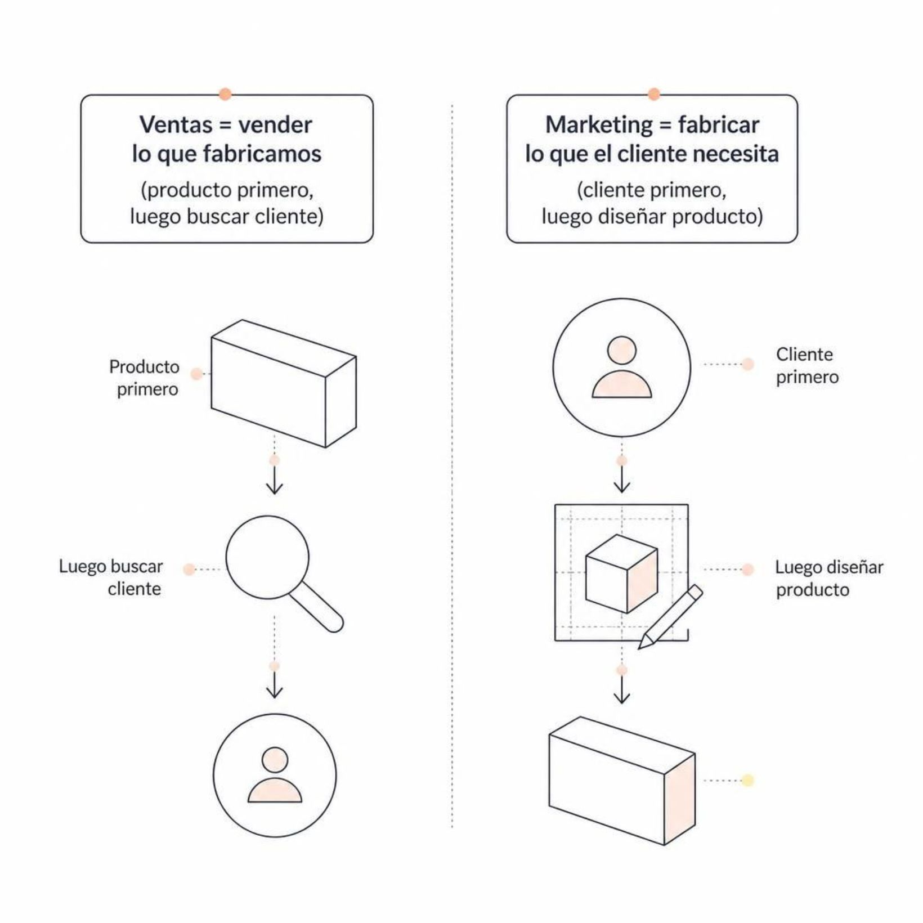
ORIENTACIÓN 3
Orientación al Marketing
Premisa: conocer y satisfacer las necesidades del cliente mejor que la competencia.
El foco se traslada a la investigación de mercado, la segmentación y la creación de valor real para el cliente.
Marketing ≠ Ventas

Slide 14

ORIENTACIÓN 4
Orientación al Marketing Social
Concepto ampliado
Caso Patagonia
Satisfacer necesidades del cliente y el bienestar de la sociedad a largo plazo.
Productos de calidad + compromiso medioambiental como propuesta de valor diferenciadora.
Tendencia ESG
Consumidores valoran cada vez más marcas con propósito — sostenibilidad, ética, impacto social.

Slide 15

Parte 3
El Entorno del Marketing

Slide 16

¿Qué es el Entorno del Marketing?
Conjunto de fuerzas externas e internas que afectan la capacidad de la empresa para servir a sus clientes.
Microentorno
Actores cercanos: empresa, proveedores, intermediarios, clientes, competidores y públicos.
Macroentorno
Fuerzas sociales más amplias que la empresa no controla — analizadas con el marco PESTEL.

Slide 17
El Microentorno
La Empresa
Proveedores
Departamentos internos — finanzas, I+D, producción — que deben coordinarse para crear valor.
Afectan directamente la calidad y disponibilidad del producto final.
Intermediarios
Competidores
Distribuidores, minoristas y agencias de marketing que conectan la empresa con el cliente.
Directos e indirectos — siempre presentes en cualquier decisión estratégica.

Slide 18
Clientes y Públicos en el Microentorno
Tipos de mercados de clientes
Públicos relevantes
Consumidores: hogares y particulares
Industriales: empresas que usan el producto para producir
Revendedores: compran para revender con beneficio
Gubernamentales: administraciones públicas
Internacionales: compradores en otros países
Grupos con interés real o potencial en las actividades de la empresa:
Medios de comunicación
Gobierno y reguladores
Comunidad local
Empleados y sindicatos
Gestionar bien estas relaciones es clave para la reputación de marca.

Slide 19
El Macroentorno: PESTEL
Político
Regulaciones, estabilidad gubernamental, políticas comerciales
Económico
Poder adquisitivo, inflación, ciclos económicos
Social
Demografía, estilos de vida, valores culturales
Tecnológico
Innovación, digitalización, automatización
Ecológico
Sostenibilidad, cambio climático, regulación ambiental
Legal
Leyes de protección al consumidor, propiedad intelectual

Slide 20
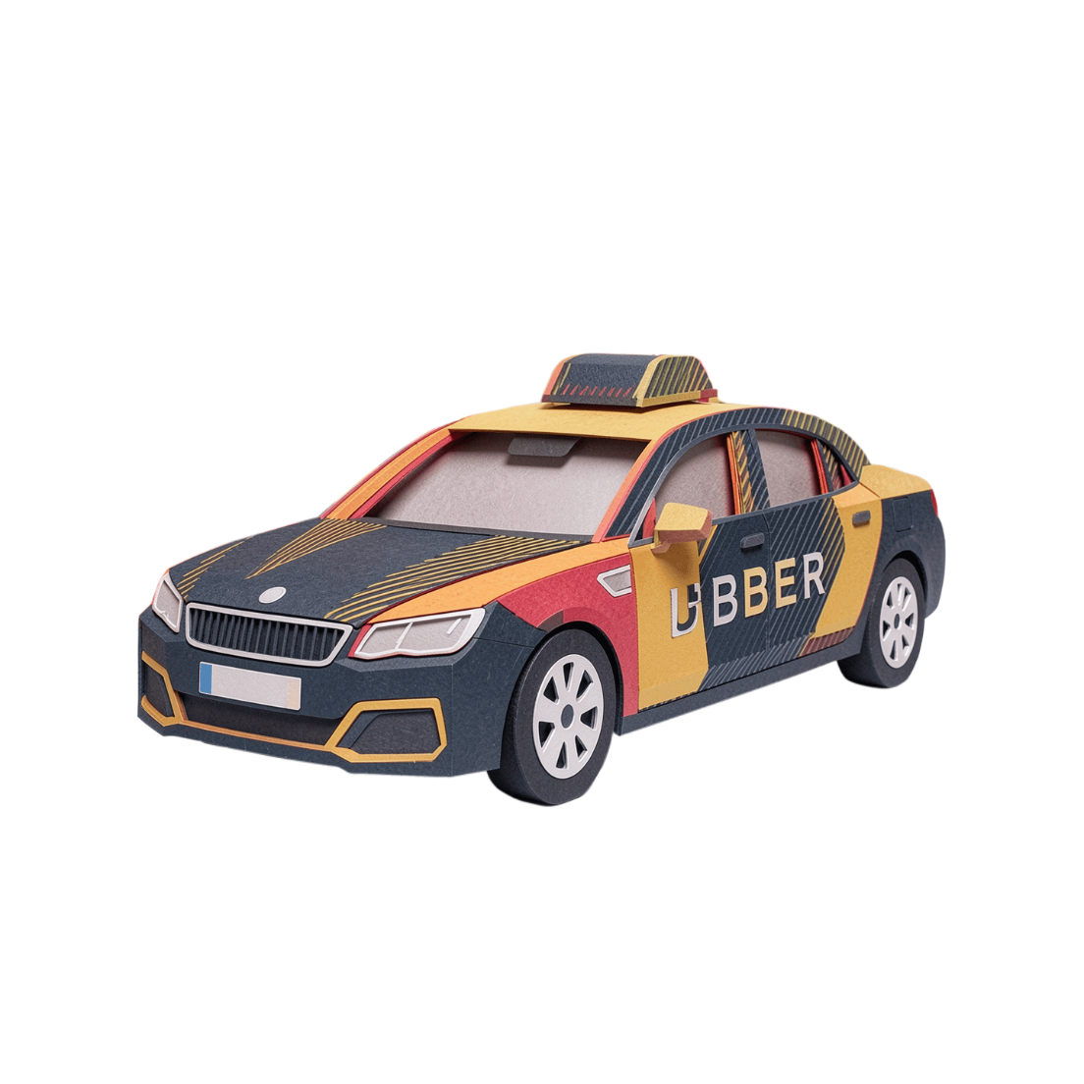
PESTEL en Acción: Caso Uber
2014–2019
¿Qué pasó?
Legal: suspensión judicial por competencia desleal con el sector del taxi
Político: fuerte presión de los lobbies del taxi ante las autoridades
Tecnológico: app disruptiva que transformó la movilidad urbana
Lección: ignorar el entorno puede hundir un negocio, aunque el producto sea innovador.

Slide 21
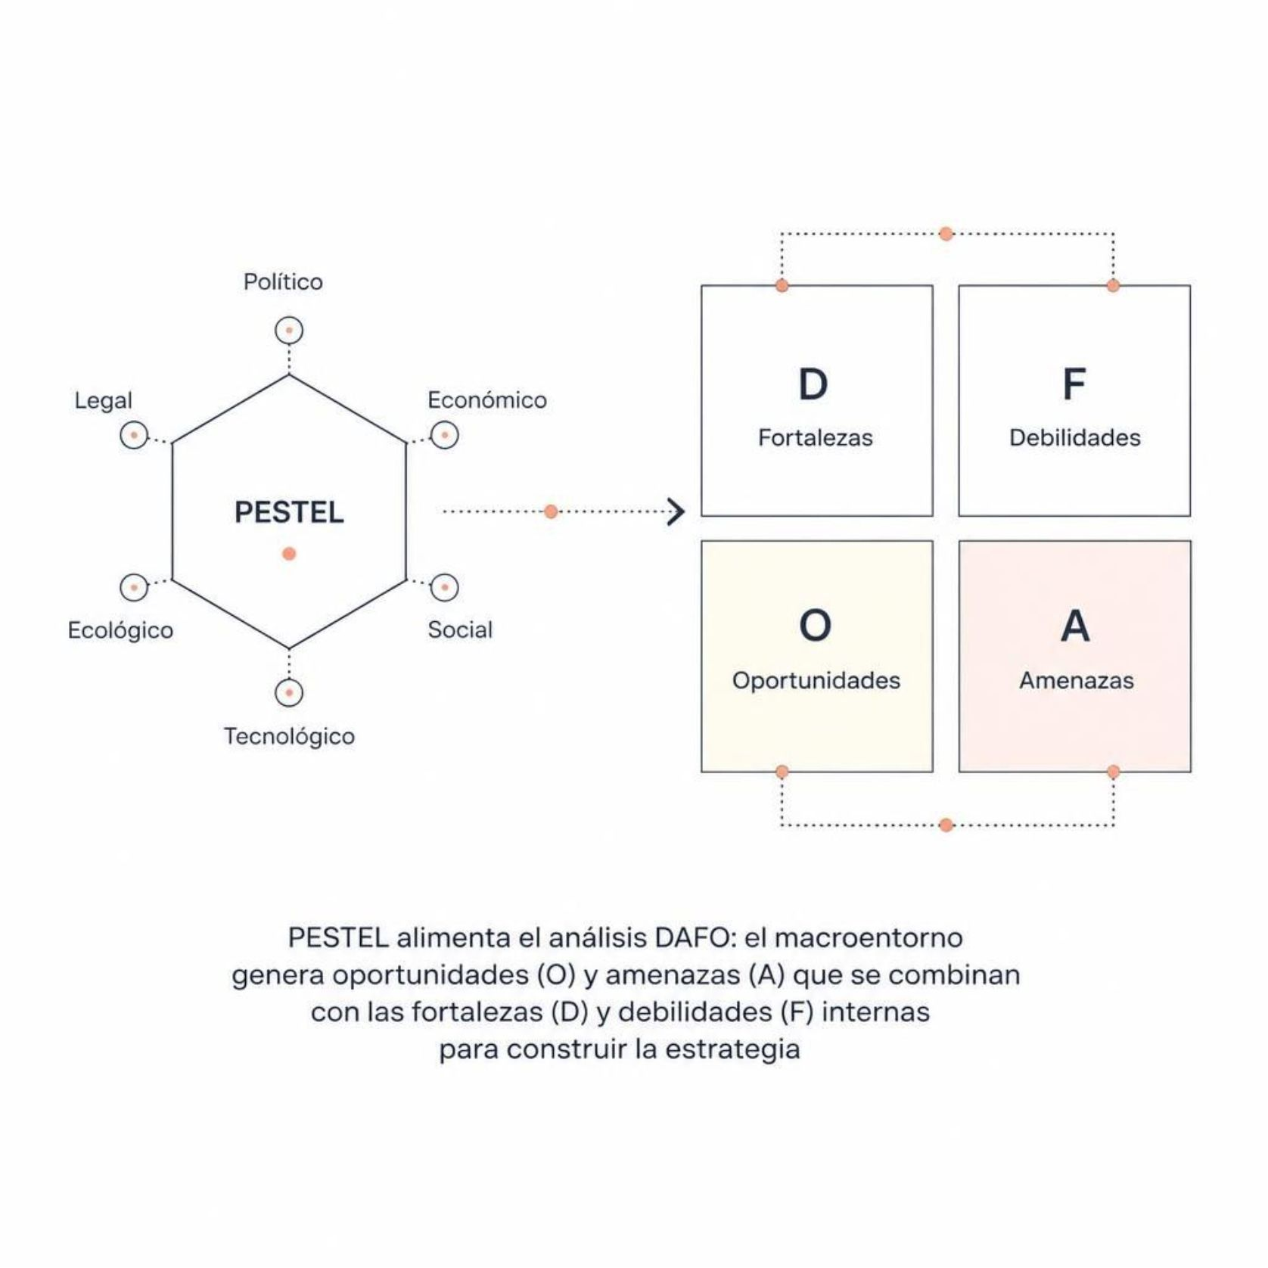
Oportunidades y Amenazas del Entorno
✅ Oportunidad
⚠ Amenaza
Tendencia del entorno que la empresa puede aprovechar a su favor.
Ej: auge del e-commerce post-COVID → nueva vía de ventas
Tendencia desfavorable que puede reducir ventas o rentabilidad.
Ej: nueva regulación, competidor disruptivo, crisis económica

Slide 22
Factor | Análisis aplicado al iPhone
P – Político | Las políticas comerciales, impuestos, aranceles y relaciones entre países pueden afectar la fabricación y el precio del iPhone. Por ejemplo, restricciones comerciales entre EE. UU. y China pueden impactar la cadena de suministro de Apple.
E – Económico | La inflación, el tipo de cambio, las tasas de interés y el poder adquisitivo de las personas influyen directamente en la compra de teléfonos. Si aumenta el precio del iPhone, algunos consumidores pueden optar por modelos más económicos.
S – Social | Los consumidores buscan cada vez más tecnología, conectividad, cámaras de buena calidad y reconocimiento de marca. También existe una creciente preocupación por la privacidad, el impacto ambiental y la vida útil de los dispositivos.
T – Tecnológico | Es uno de los factores más importantes. La aparición de inteligencia artificial, nuevas tecnologías de cámaras, procesadores más rápidos, 5G y nuevos sistemas operativos obliga a Apple a innovar constantemente para mantenerse competitiva.
E – Ecológico/Ambiental | Existe presión para reducir residuos electrónicos, utilizar materiales reciclados, disminuir las emisiones de carbono y mejorar el reciclaje de los teléfonos. La preocupación ambiental puede influir en la decisión de compra de los consumidores.
L – Legal | Apple debe cumplir leyes relacionadas con protección de datos, derechos del consumidor, competencia, propiedad intelectual, seguridad de productos y gestión de residuos electrónicos en los distintos países donde comercializa el iPhone.

Slide 23

Parte 4
Síntesis y Aplicación

Slide 24

El Sistema de Marketing Moderno
Entregar al cliente
Crear valor
Recibir feedback
Mejorar oferta
El marketing no es un departamento aislado: es una filosofía de toda la organización orientada al cliente y condicionada por su entorno.

Slide 25



Errores Clásicos de Marketing
Miopía de Marketing
Ignorar el Macroentorno
Orientación Equivocada
Levitt: las empresas venden taladros cuando los clientes compran agujeros. Foco en el producto, no en la necesidad.
Kodak tenía la tecnología digital en casa pero apostó por el film. El entorno tecnológico la destruyó.
Empujar ventas sin entender al cliente genera insatisfacción, abandono y daño de reputación.

Slide 26

Actividad: Analiza una Marca Real
En grupos de 3–4 personas, elige una marca conocida y responde las siguientes preguntas:
1
Necesidad
¿Qué necesidad satisface? ¿Es un deseo o una necesidad básica?
2
Orientación
¿Qué orientación de marketing sigue la empresa?
3
PESTEL
Identifica 2 factores PESTEL que afectan a la marca hoy en día.
4
Propuesta de Valor
¿Cuál es su propuesta de valor diferenciadora?

Slide 27
Conceptos Clave de la Clase
Marketing = Valor
La Cadena del Mercado
Crear, comunicar y entregar valor al cliente en cada punto de contacto.
Necesidad → Deseo → Demanda: la secuencia que activa cualquier mercado.
Evolución de Orientaciones
El Entorno Importa
Producción → Ventas → Marketing → Marketing Social: cada era responde a su contexto.
PESTEL + microentorno definen el campo de juego estratégico de toda empresa.

Slide 28

ACTIVIDAD
📖 Lectura obligatoria
Kotler & Armstrong — Capítulos 1 y 3 (Fundamentos de Marketing)
🔍 Tarea de observación
Trae un ejemplo real de una empresa afectada por un factor PESTEL en los últimos 6 meses.
🗓 Próximo tema
Investigación de mercados y comportamiento del consumidor

